Slide 1
Unidad de Aprendizaje: INTRODUCCIÓN A LA INFORMÁTICA ADMINISTRATIVA
M. En A. Sandra Miriam Alcántara Ramírez

Slide 2

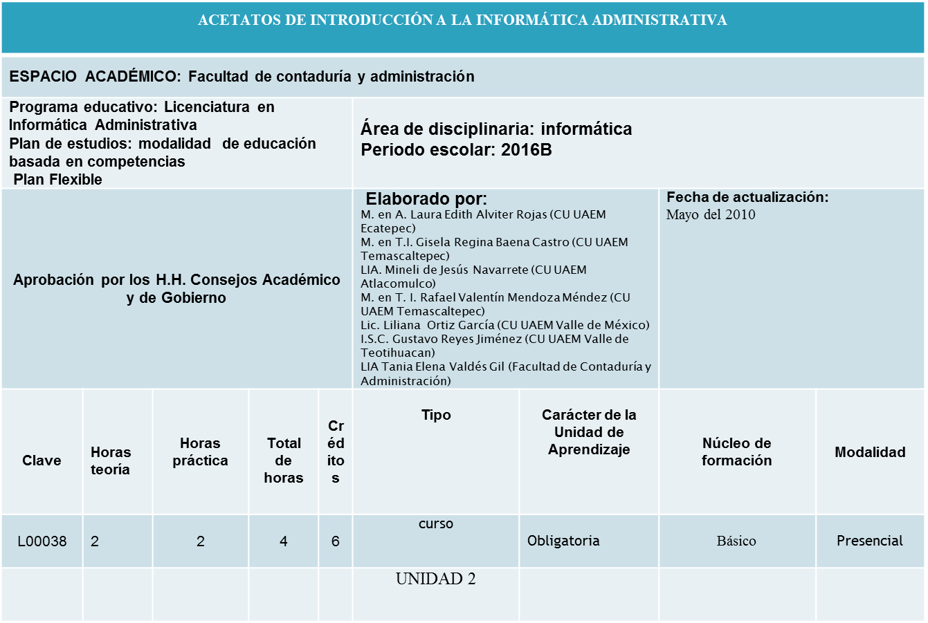

Slide 3
Unidad 2: SOFTWARE

Slide 4
Justificación:
Las siguientes diapositivas apoyarán a los estudiantes a identificar los diferentes tipos de software existentes según su aplicación con el fin de apoyar a las organizaciones a elegir el que más se adecue a sus procesos.

Slide 5
Objetivo de la Unidad II
Identificar las diferentes tecnologías de información que sirvan de apoyo para el logro de las metas organizacionales.

Slide 6
Guión Explicativo
Título de la Diapositiva | No. Diapositiva
Definición | 8
Historia del Software | 9
Eras del software | 10- 14
Objetivos de identificar los tipos de software | 15
Tipos de Software | 16 - 19
Formas del Software | 20 - 22
Características del Software | 23
Software Libre | 24-27
Software Comercial | 28-29
Bibliografía | 30

Slide 7
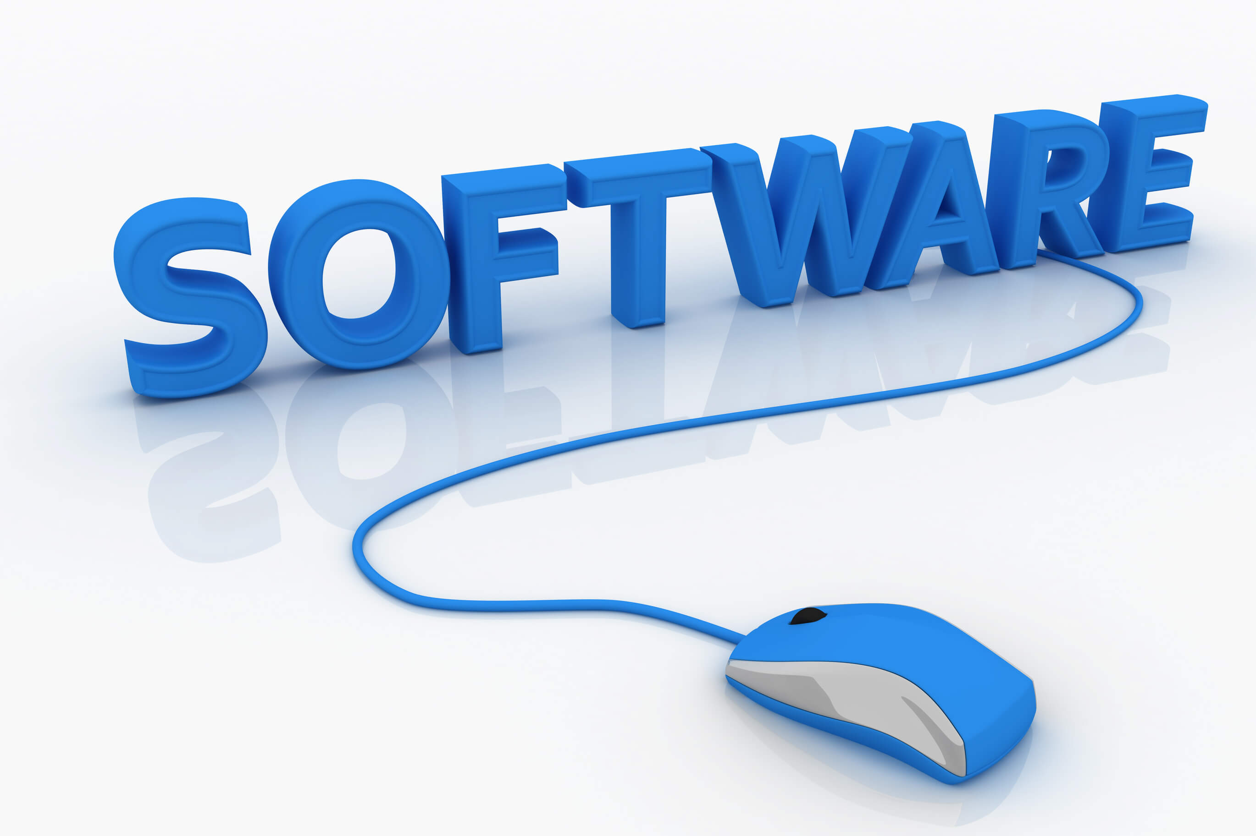

Slide 8
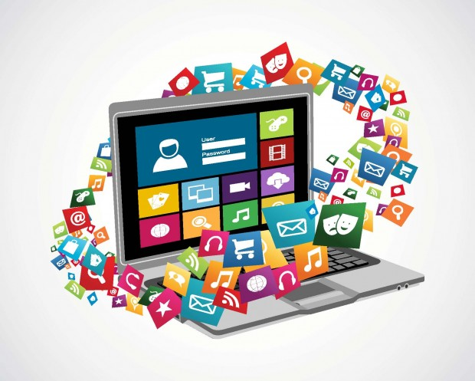

Software.
Es un conjunto de programas, instrucciones y reglas informáticas que permiten ejecutar distintas tareas en una computadora, es el equipamiento lógico e intangible de un ordenador.
Es desarrollado mediante distintos lenguajes de programación, que permiten controlar el comportamiento de una máquina.

Slide 9
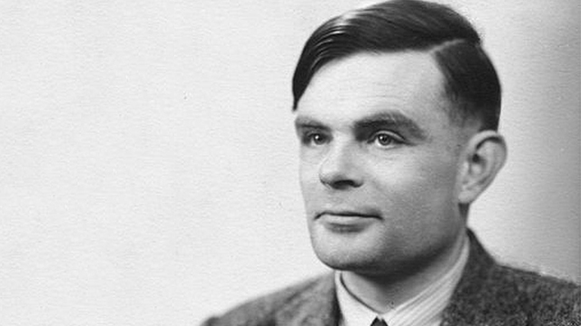
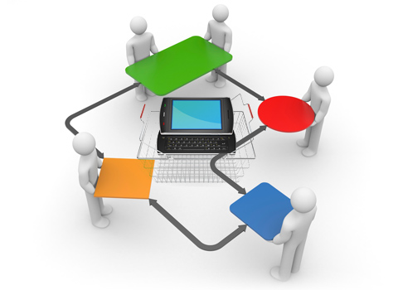
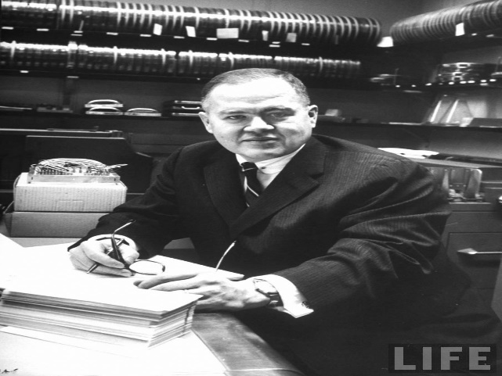
Historia del software.
Alan Turing, 1935: Primera teoría sobre el software en su ensayo sobre números computables.
John Tukey, 1958: Acuñó el término software.
Entre 1960 y 1970: El software no era considerado un producto.
En 1971, las personas creaban y compartían el software sin ningún tipo de restricciones.

Slide 10
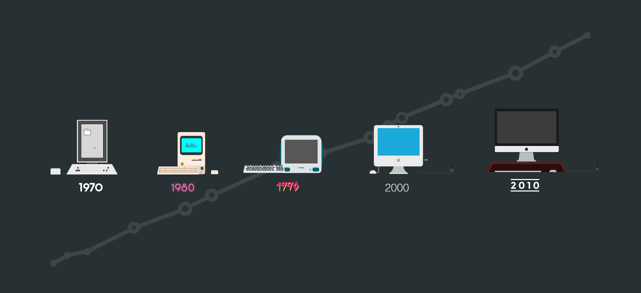
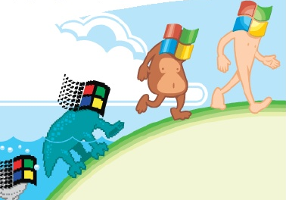
ERAS DEL
SOFTWARE

Slide 11
Primer Era (1950-1965)
No se trabajaba con la idea de
“codificar y corregir”.
No existía un planeamiento previo.
El SOFTWARE era desarrollado y utilizado por la misma persona.
Desarrollo a base de ensayo y error.
El SOFTWRE estaba en su infancia.

Slide 12
Segunda Era (1965-1972)
Se buscaba simplificar los códigos.
Aparición de multiprogramación y sistemas multiusuario.
Aparición del SOFTWARE como producto.
Inicio de la crisis del SOFTWARE.
El SOFTWARE era desarrollado para ser comercializarlo.

Slide 13
Tercer Era (1972-1985)
Nuevo concepto: Sistemas Distribuidos.
Incorporación de la inteligencia artificial.
Aparición de las redes de área local y global.
Amplio uso de microprocesadores.

Slide 14

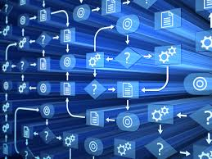
Cuarta Era(1985-2000)
Potentes sistemas.
Tecnología de objetos.
SOFTWARE de redes neuronales.
Tecnologías de internet.
Entorno cliente/servidor

Slide 15
Objetivos de identificar los tipos de software.
Diseñar aplicaciones informáticas que se ajusten a las necesidades de las organizaciones.
Dirigir y coordinar el desarrollo de aplicaciones complejas.
Intervenir en todas las fases del ciclo de vida de un producto.
Hacer el seguimiento de costes y plazos.
Dirigir equipos de trabajo de desarrollo software.
Organizar la realización de pruebas que verifiquen el correcto funcionamiento de los programas y que se ajustan a los requisitos de análisis y diseño.
Dirigir y asesorar a los programadores durante el desarrollo de aplicaciones.
Introducir procedimientos de calidad en los sistemas, evaluando métricas e indicadores y controlando la calidad del software producido.

Slide 16
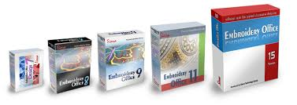

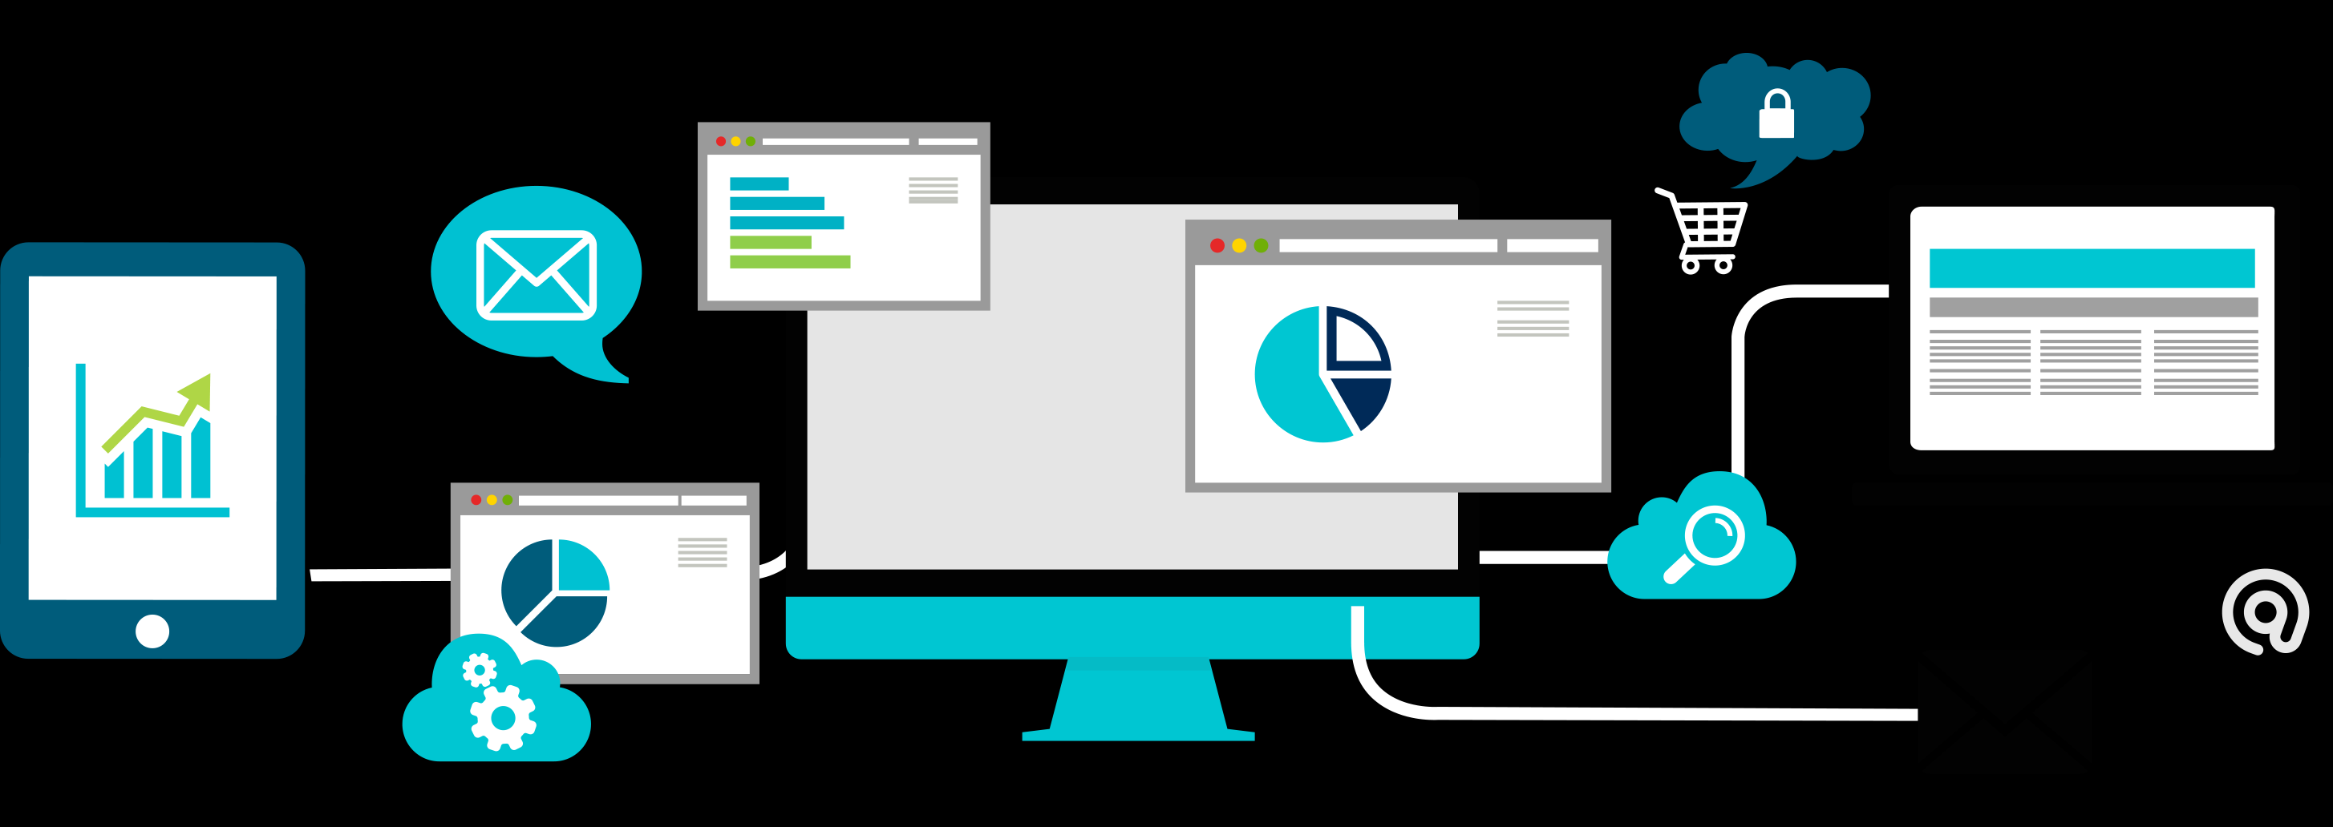
Tipos de Software

Slide 17

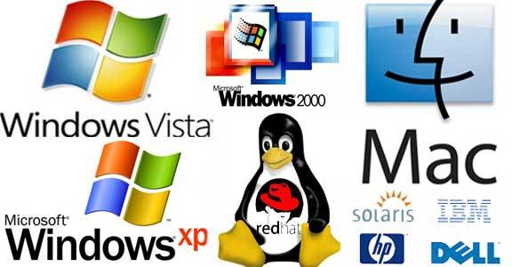
Software de Sistema
Software de aplicación
Denominado también software de base, consiste en un software que sirve para controlar e interactuar con el sistema operativo, proporcionando control sobre el hardware y dando soporte a otros programas ; en contraposición del llamado software de aplicación.
El Software de Aplicación son los programas diseñados para o por los usuarios para facilitar la realización de tareas específicas en la computadora.

Slide 18
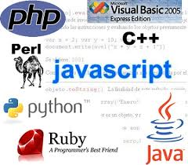
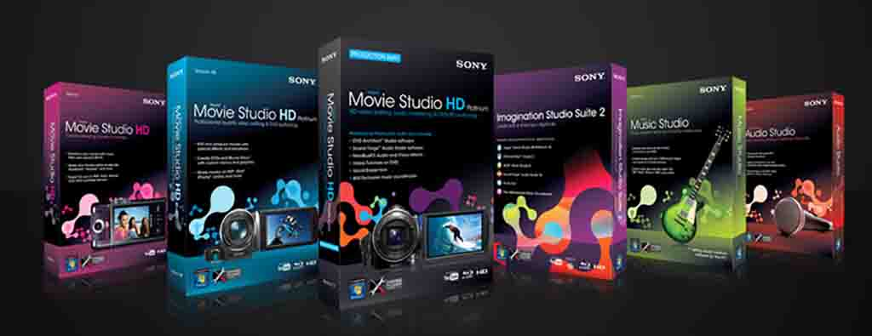
Software de programación
Software de línea de productos
Herramientas que un programador utiliza para poder desarrollar programas informáticos.
Conjunto de aplicaciones, que comparten características similares, destinadas a satisfacer necesidades propias de un segmento específico de mercado (usuarios con características comunes).

Slide 19
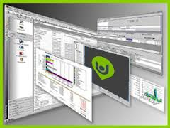
Software de aplicaciones web
Una aplicación web es un programa informático que permite que los usuarios puedan acceder a la información distribuida en la red Internet.
Puede ayudar a la empresa a disminuir costos de comunicación.

Slide 20
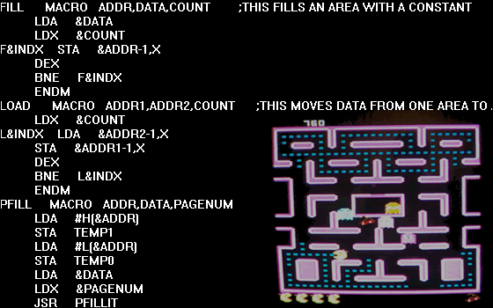
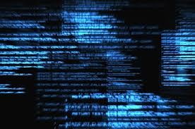
Formas del software

Slide 21
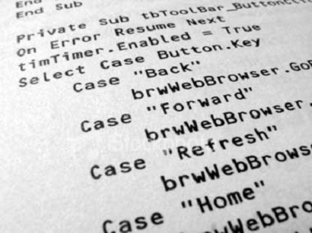
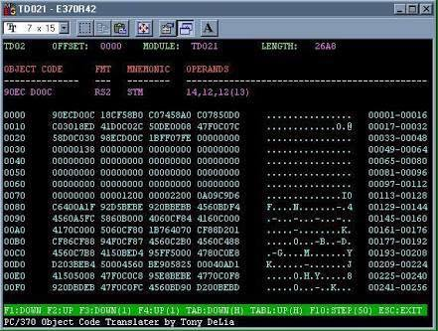
Código Fuente
Es el código escrito por programadores.
Contiene el conjunto de instrucciones
destinadas a la computadora.
Código objeto:
Se refiere al código máquina que puede ejecutarse directamente en la unidad central de proceso (CPU) del sistema.
No es directamente inteligible por el ser humano, pero tampoco es directamente entendible por la computadora.

Slide 22
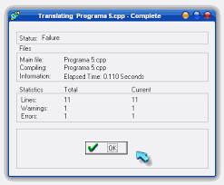
Código ejecutable
Es el resultado de enlazar uno o varios fragmentos de código objeto. Constituye un archivo binario con un formato tal que el sistema operativo es capaz de cargarlo en la memoria de una computadora, y proceder a su ejecución. El código ejecutable es directamente inteligible por la computadora.

Slide 23
Características del software
1. El software se desarrolla, no se fabrica. Aunque existen similitudes entre el desarrollo del software y la construcción del hardware.
2. Características operativas del Software: Son factores de funcionalidad, es como se presenta el software, es la “parte exterior” del mismo. Incluye aspectos como: Corrección, Usabilidad / Facilidad de aprendizaje, Integridad, Fiabilidad, Eficiencia, Seguridad.
3. Características de transición del Software: Interoperabilidad, Reutilización, Portabilidad
4. Características de revisión de incluye aspectos como: Capacidad de mantenimiento, Flexibilidad, Extensibilidad, Escalabilidad, Capacidad de prueba, Modularidad.

Slide 24
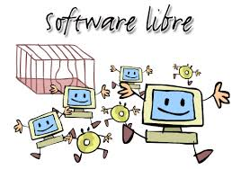
Software libre
O no propietario son aquellos que tienen una licencia libre y que su uso, distribución y modificación también son libres.

Slide 25

Copyleft- software libre
Es un método general para hacer un programa (u otro tipo de trabajo) libre , que sus copias y modificaciones de las mismas también lo sean.

Slide 26

Un programa es software libre si los usuarios tienen las cuatro libertades esenciales:
Libertad 0 :La libertad de ejecutar el programa como se desea, con cualquier propósito.
Libertad 1 :La libertad de estudiar cómo funciona el programa, y cambiarlo para que haga lo que usted quiera
Libertad 2 :La libertad de redistribuir copias para ayudar a su prójimo.
Libertad 3:La libertad de distribuir copias de sus versiones modificadas a terceros

Slide 27

Ejemplos de software libre
Notepad++
Tomcat
Sistema Operacional Linux
Lenguajes Java y PHP
Base de datos MySQL
Programa de oficina Open Office

Slide 28
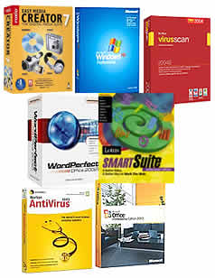
Software Comercial
El Software Comercial o propietario es aquel que tiene un dueño y su uso se permite mediante una licencia comercial y en la mayoría de las veces pagada.
El software no se compra como tal , solo los derechos para usarlo

Slide 29


Ejemplos de Softwares Comercial:
Sistema operativo Windows
Paquete de oficina Office
Photoshop
Suite para desarrollo web Dreamweaver, Flash y Fireworks
Apple

Slide 30
BIBLIOGRAFIA
Básica | Complementaria
Cohen, A. y Asín, E. (2010). Sistemas de Información Gerencial. México: Mc Graw Hill. Laudon, J. y Laudon, K. (2008) Sistemas de Información Gerencial. México: Prentice Hall. Norton, P. (2002) Introducción a la computación. México: Mc Graw Hill | O’brien, J.; Marakas, G. (2008). Sistemas de Información Gerencial. México: Mc Graw Hill. Walker, D. (1998). Sistemas de información para la administración. México: Alfaomega http://cincodias.com/cincodias/2014/10/23/lifestyle/1414081833_201902.html recuperado el 17 de septiembre de 2016

